Slide 1
MEDI
ELS ÉSSERS VIUS
Autor pictogramas: Sergio Palao Procedencia: ARASAAC (http://arasaac.org) Licencia: CC (BY-NC-SA)
Propiedad: Gobierno de Aragón. Editado por : Francisco Javier Vaca Román ( Fund. ADIMIR)

Slide 2
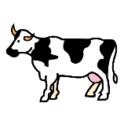
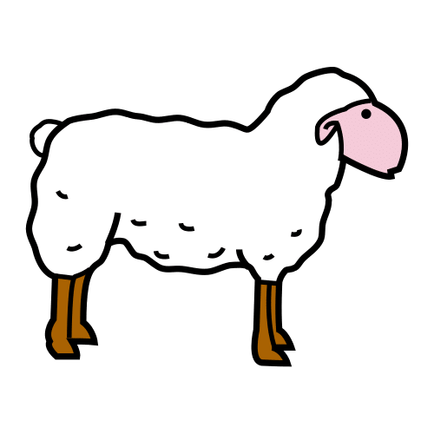
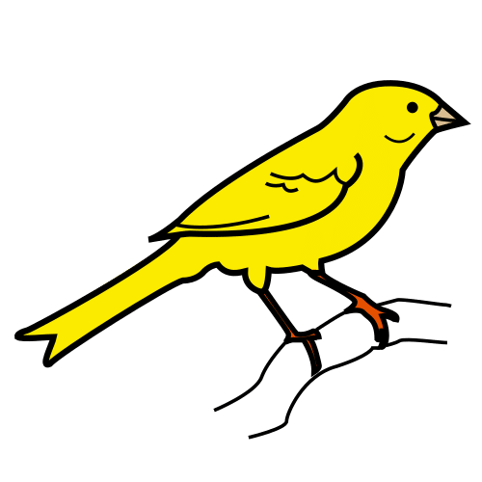
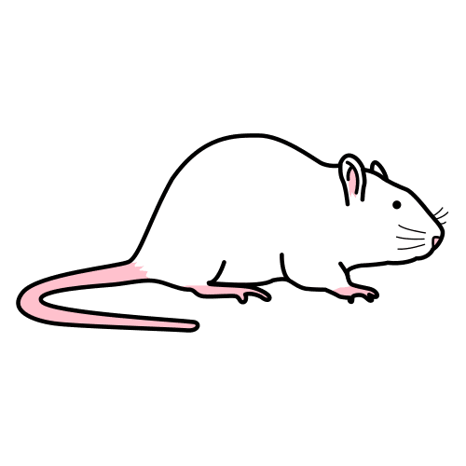
1-HERBÍVORS:
Mengen plantes.
NUTRICIÓ
2-CARNÍVORS:
Altres animals.
El animals
Que mengen?
3-OMNÍVORS:
Mengen plantes i altres animals.

Slide 3
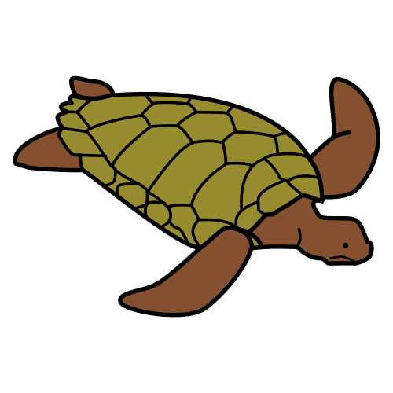
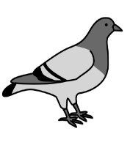
1-TERRESTRES:
Animals que viuen al terra.
2-AQUÀTICS:
Animals que viuen l’aigua.
RELACIÓ
On viuen?
3-AERIS:
Animals que volen.

Slide 4
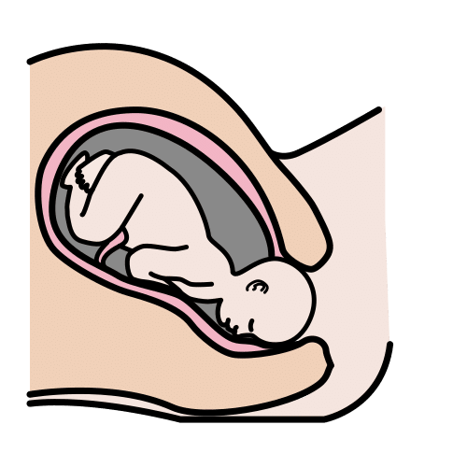
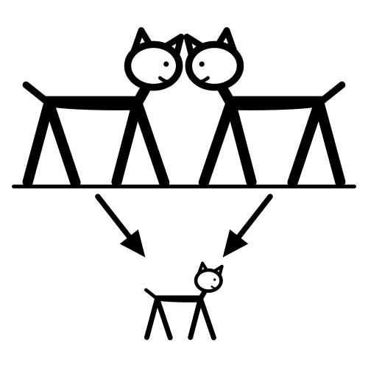
1-VIVÍPARS:
Neixen del ventre.
REPRODUCCIÓ
Com neixen?
2-OVÍPARS:
Neixen de ous.

Slide 5
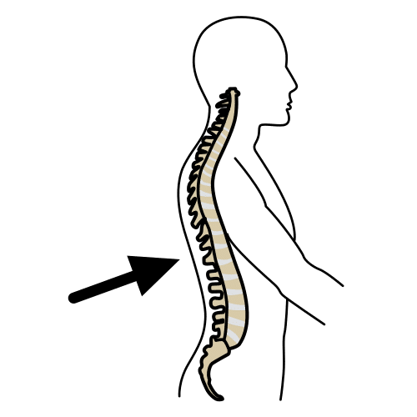
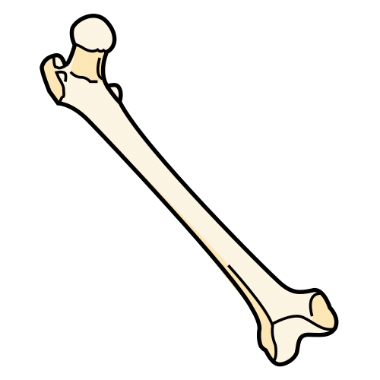
1-VERTEBRATS:
Tenen columna vertebral i ossos.
EL COS
2-INVERTEBRATS:
No tenen columna vertebral i ossos.
Com és el cos?

Slide 6
1-MAMIFERS:
Són vivípars. Són aquàtics i terrestres
2-OCELLS:
Són ovípars .Tenen plomes.
3-RÈPTILS:
VERTEBRATS
Són ovípars i terrestres.
SI tenen ossos
4-AMFIBIS:
Són ovípars. Viuen en l’aigua i en la terra.
5-PEIXOS:
Són ovípar i aquàtics.

Slide 7
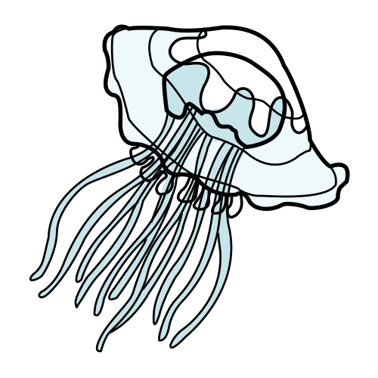
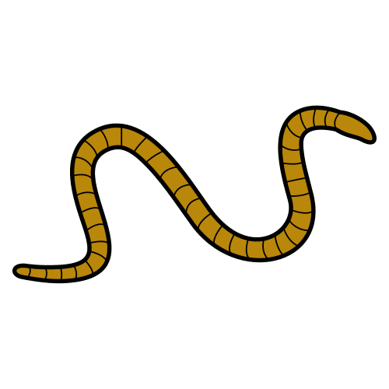
1-CNIDARIS:
Viuen en medi aquàtics. Per exemple: meduses
2-ANÈL·LIDS:
Animals amb el cos tou i allargat. Per exemple: cucs
INVERTEBRATS
3-ARTRÒPODES:
Tenen les potes articulades. Per exemple: insectes
NO tenen ossos
4-MOL·LUSCS:
Són animals de closca dura o conquilla. Per exemple: cargol

Slide 8
QÜESTIONARI.
QUÈ MENJA UN ANIMALS HERBÍVORS?
1. PLANTES I ALTRES ANIMALS.
2. ALTRES ANIMALS.
3. PLANTES.
PLANTES

Slide 9
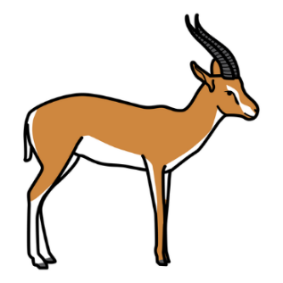
QÜESTIONARI.
QUÈ MENJA UN ANIMALS CARNÍVORS?
1. ALTRES ANIMALS I PLANTES.
2. ALTRES ANIMALS.
ALTRES ANIMALS
3. PLANTES

Slide 10
QÜESTIONARI.
QUÈ MENJA UN ANIMALS OMNÍVORS?
1. PLANTES.
2. ALTRES ANIMALS.
ALTRES ANIMALS I PLANTES
3. ALTRES ANIMALS I PLANTES .

Slide 11
QÜESTIONARI.
ELS ANIMALS HERBÍVORS MENGEN ALTRES ANIMALS...
1. VERITAT.
2. FALS.
FALS

Slide 12
QÜESTIONARI.
ELS ANIMALS OMNÍVORS MENGEN PLANTES I ALTRES ANIMALS ...
1. VERITAT.
2. FALS.
VERITAT

Slide 13
QÜESTIONARI.
ELS ANIMALS HERBÍVORS MENGEN PLANTES ...
1. VERITAT.
2. FALS.
VERITAT

Slide 14
QÜESTIONARI.
ELS ANIMALS CARNÍVORS MENGEN ALTRES ANIMALS...
1. FALS.
2. VERITAT.
VERITAT

Slide 15
QÜESTIONARI.
ON VIUEN ELS ANIMALS TERRESTRES ?
1. A L’AIGUA.
2. A L’AIRE.
A LA TERRA
3. A LA TERRA .

Slide 16
QÜESTIONARI.
EL ANIMALS AERIS VOLEN?
1. FALS.
2. VERITAT.
VERITAT

Slide 17
QÜESTIONARI.
ON VIUEN ELS ANIMALS AQUÀTICS ?
1. A L’AIRE.
2. A LA TERRA.
3. A L’AIGUA.
A L’AIGUA

Slide 18
QÜESTIONARI.
ELS ANIMALS OVÍPARS NEIXEN DEL VENTRE?
1. FALS.
2. VERITAT.
FALS

Slide 19
QÜESTIONARI.
EL ANIMALS VIVÍPARS NEIXEN DEL VENTRE?
1. FALS.
2. VERITAT.
VERITAT

Slide 20
QÜESTIONARI.
COM NEIXEN ELS ANIMALS VIVÍPARS ?
1. DEL VENTRE.
2. D’UN OU.
DEL VENTRE

Slide 21
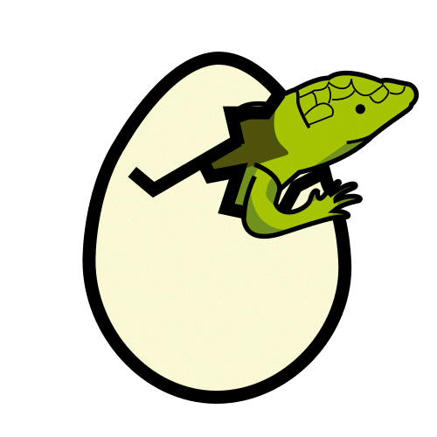
QÜESTIONARI.
COM NEIXEN EL ANIMALS OVÍPARS ?
1. DEL VENTRE.
2. D’UN OU .
D’UN OU

Slide 22
QÜESTIONARI.
ELS ANIMALS VIVÍPARS NEIXEN D’UN OU?
1. FALS.
2. VERITAT.
FALS

Slide 23
QÜESTIONARI.
EL ANIMALS OVÍPAR NEIXEN D’UN OU ?
1. FALS.
2. VERITAT .
VERITAT

Slide 24
QÜESTIONARI.
EL ANIMALS INVERTEBRAT TENEN OSSOS?
1. FALS .
2. VERITAT.
FALS

Slide 25
QÜESTIONARI.
EL ANIMALS VERTEBRATS?
1. NO TENEN OSSOS.
2. SI TENEN OSSOS .
SI TENEN OSSOS

Slide 26
QÜESTIONARI.
EL ANIMALS INVERTEBRATS?
1. NO TENEN OSSOS .
2. SI TENEN OSSOS.
NO TENEN OSSOS

Slide 27
QÜESTIONARI.
EL ANIMALS VERTEBRATS TENEN OSSOS?
1. FALS.
2. VERITAT .
VERITAT

Slide 28
QÜESTIONARI.
EL ANIMALS MAMÍFERS SÓN INVERTEBRATS?
1. FALS .
EL ANIMALS MAMÌFER SON VERTEBRATS
2. VERITAT.

Slide 29
QÜESTIONARI.
ELS OCELLS SÓN VERTEBRATS?
1. FALS.
2. VERITAT .

Slide 30
QÜESTIONARI.
ELS RÈPTILS SÓN INVERTEBRATS?
1. FALS .
SÓN VERTEBRATS
2. VERITAT.

Slide 31
QÜESTIONARI.
ELS AMFIBIS SÓN VERTEBRATS?
1. VERITAT .
2. FALS.

Slide 32
QÜESTIONARI.
ELS PEIXOS SÓN VERTEBRATS?
1. FALS.
2. VERITAT .

Slide 33
QÜESTIONARI.
SÓN INVERTEBRATS
ELS CNIDARIS SÓN VERTEBRATS?
1. FALS .
2. VERITAT.

Slide 34
QÜESTIONARI.
ELS ANÈL·LIDS SÓN INVERTEBRATS?
1. VERITAT .
2. FALS.

Slide 35
QÜESTIONARI.
ELS ANTRÒPODES SÓN INVERTEBRATS?
1. FALS.
2. VERITAT .

Slide 36
QÜESTIONARI.
LES MOL·LUSCS SÓN VERTEBRATS?
1. VERITAT.
SÓN INVERTEBRATS
2. FALS .

Slide 37
QUÈ MENGEN ELS ANIMALS?

Slide 38
OMNÍVORS
OMNÍVORS
CARNÍVORS
HERBÍVORS

Slide 39
OMNÍVORS
OMNÍVORS
CARNÍVORS
HERBÍVORS

Slide 40
CARNÍVORS
OMNÍVORS
CARNÍVORS
HERBÍVORS

Slide 41
CARNÍVORS
OMNÍVORS
CARNÍVORS
HERBÍVORS

Slide 42
OMNÍVORS
OMNÍVORS
CARNÍVORS
HERBÍVORS

Slide 43
CARNÍVORS
OMNÍVORS
CARNÍVORS
HERBÍVORS

Slide 44
CARNÍVORS
OMNÍVORS
CARNÍVORS
HERBÍVORS

Slide 45
OMNÍVORS
OMNÍVORS
CARNÍVORS
HERBÍVORS

Slide 46
CARNÍVORS
OMNÍVORS
CARNÍVORS
HERBÍVORS

Slide 47
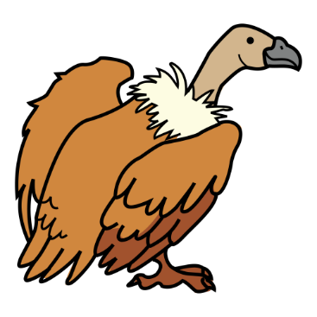
CARNÍVORS
OMNÍVORS
CARNÍVORS
HERBÍVORS

Slide 48
CARNÍVORS
OMNÍVORS
CARNÍVORS
HERBÍVORS

Slide 49
HERBÍVORS
OMNÍVORS
CARNÍVORS
HERBÍVORS

Slide 50
CARNÍVORS
OMNÍVORS
CARNÍVORS
HERBÍVORS

Slide 51
CARNÍVORS
OMNÍVORS
CARNÍVORS
HERBÍVORS

Slide 52
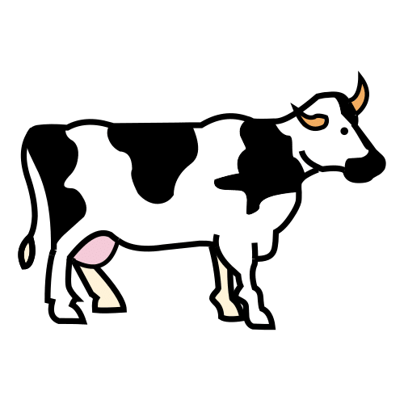
HERBÍVORS
OMNÍVORS
CARNÍVORS
HERBÍVORS

Slide 53
HERBÍVORS
OMNÍVORS
CARNÍVORS
HERBÍVORS

Slide 54
CARNÍVORS
OMNÍVORS
CARNÍVORS
HERBÍVORS

Slide 55
HERBÍVORS
OMNÍVORS
CARNÍVORS
HERBÍVORS

Slide 56
HERBÍVORS
OMNÍVORS
CARNÍVORS
HERBÍVORS

Slide 57
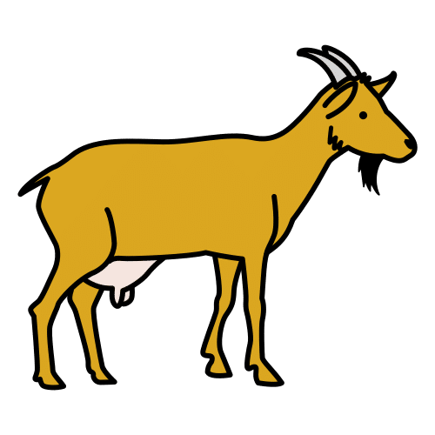
HERBÍVORS
OMNÍVORS
CARNÍVORS
HERBÍVORS

Slide 58
HERBÍVORS
OMNÍVORS
CARNÍVORS
HERBÍVORS

Slide 59
HERBÍVORS
OMNÍVORS
CARNÍVORS
HERBÍVORS

Slide 60
ON VIUEN ?
RELACIÓ
AERIS
AQUÀTICS
TERRESTRES

Slide 61
AERIS
AQUÀTICS
AERIS
TERRESTRES

Slide 62
TERRESTRES
AQUÀTICS
AERIS
TERRESTRES

Slide 63
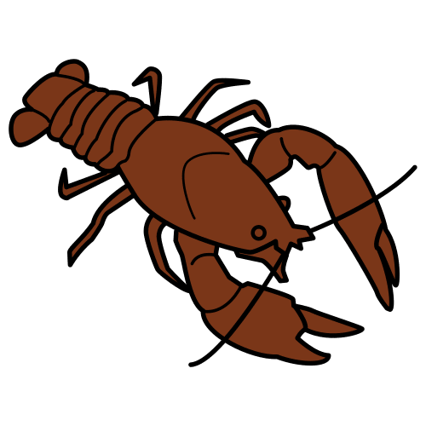
AQUÀTICS
AQUÀTICS
AERIS
TERRESTRES

Slide 64
AERIS
AQUÀTICS
AERIS
TERRESTRES

Slide 65
TERRESTRES
AQUÀTICS
AERIS
TERRESTRES

Slide 66
AQUÀTICS
AQUÀTICS
AERIS
TERRESTRES

Slide 67
AERIS
AQUÀTICS
AERIS
TERRESTRES

Slide 68
TERRESTRES
AQUÀTICS
AERIS
TERRESTRES

Slide 69
AQUÀTICS
AQUÀTICS
AERIS
TERRESTRES

Slide 70
AERIS
AQUÀTICS
AERIS
TERRESTRES

Slide 71
TERRESTRES
AQUÀTICS
AERIS
TERRESTRES

Slide 72
AQUÀTICS
AQUÀTICS
AERIS
TERRESTRES

Slide 73
AQUÀTICS
AQUÀTICS
AERIS
TERRESTRES

Slide 74
AQUÀTICS
AQUÀTICS
AERIS
TERRESTRES

Slide 75
AQUÀTICS
AQUÀTICS
AERIS
TERRESTRES

Slide 76
AQUÀTICS
AQUÀTICS
AERIS
TERRESTRES

Slide 77
AERIS
AQUÀTICS
AERIS
TERRESTRES

Slide 78
AERIS
AQUÀTICS
AERIS
TERRESTRES

Slide 79
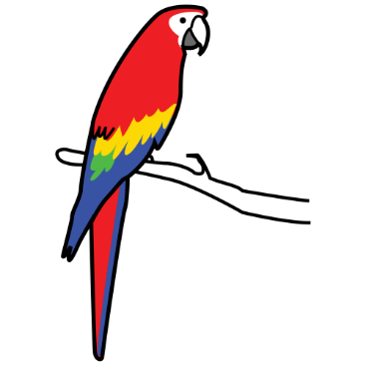
AERIS
AQUÀTICS
AERIS
TERRESTRES

Slide 80
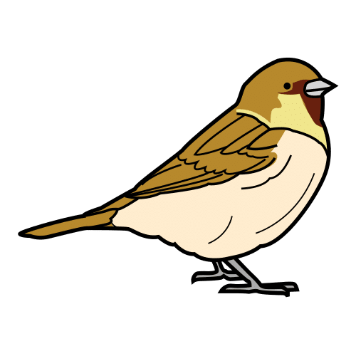
AERIS
AQUÀTICS
AERIS
TERRESTRES

Slide 81
TERRESTRES
AQUÀTICS
AERIS
TERRESTRES

Slide 82
COM NEIXEN ?
REPRODUCCIÓ
OVÍPARS
VIVÍPARS

Slide 83
OVÍPARS
OVÍPARS
VIVÍPARS

Slide 84
VIVÍPARS
OVÍPARS
VIVÍPARS

Slide 85
OVÍPARS
OVÍPARS
VIVÍPARS

Slide 86
VIVÍPARS
OVÍPARS
VIVÍPARS

Slide 87
OVÍPARS
OVÍPARS
VIVÍPARS

Slide 88
VIVÍPARS
OVÍPARS
VIVÍPARS

Slide 89
OVÍPARS
OVÍPARS
VIVÍPARS

Slide 90
VIVÍPARS
OVÍPARS
VIVÍPARS

Slide 91
OVÍPARS
OVÍPARS
VIVÍPARS

Slide 92
VIVÍPARS
OVÍPARS
VIVÍPARS

Slide 93
OVÍPARS
OVÍPARS
VIVÍPARS

Slide 94
OVÍPARS
OVÍPARS
VIVÍPARS

Slide 95
OVÍPARS
OVÍPARS
VIVÍPARS

Slide 96
VIVÍPARS
OVÍPARS
VIVÍPARS

Slide 97
OVÍPARS
OVÍPARS
VIVÍPARS

Slide 98
VIVÍPARS
OVÍPARS
VIVÍPARS

Slide 99
VIVÍPARS
OVÍPARS
VIVÍPARS

Slide 100
VIVÍPARS
OVÍPARS
VIVÍPARS

Slide 101
OVÍPARS
OVÍPARS
VIVÍPARS

Slide 102
VIVÍPARS
OVÍPARS
VIVÍPARS

Slide 103
EL COS
COM ÉS EL COS?
VERTEBRATS
INVERTEBRATS

Slide 104
INVERTEBRATS
TENEN OSSOS
NO TENEN OSSOS

Slide 105
INVERTEBRATS
TENEN OSSOS
NO TENEN OSSOS

Slide 106
VERTEBRATS
TENEN OSSOS
NO TENEN OSSOS

Slide 107
INVERTEBRATS
TENEN OSSOS
NO TENEN OSSOS

Slide 108
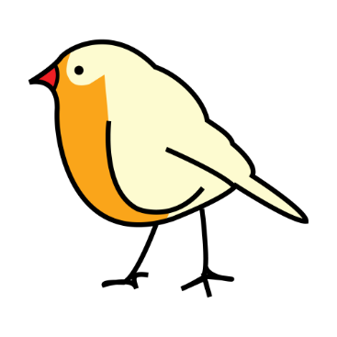
VERTEBRATS
TENEN OSSOS
NO TENEN OSSOS

Slide 109
INVERTEBRATS
TENEN OSSOS
NO TENEN OSSOS

Slide 110
VERTEBRATS
TENEN OSSOS
NO TENEN OSSOS

Slide 111
INVERTEBRATS
TENEN OSSOS
NO TENEN OSSOS

Slide 112
INVERTEBRATS
TENEN OSSOS
NO TENEN OSSOS

Slide 113
VERTEBRATS
TENEN OSSOS
NO TENEN OSSOS

Slide 114
VERTEBRATS
TENEN OSSOS
NO TENEN OSSOS

Slide 115
VERTEBRATS
TENEN OSSOS
NO TENEN OSSOS

Slide 116
VERTEBRATS
TENEN OSSOS
NO TENEN OSSOS

Slide 117
INVERTEBRATS
TENEN OSSOS
NO TENEN OSSOS

Slide 118
VERTEBRATS
TENEN OSSOS
NO TENEN OSSOS

Slide 119
INVERTEBRATS
TENEN OSSOS
NO TENEN OSSOS

Slide 120
INVERTEBRATS
TENEN OSSOS
NO TENEN OSSOS

Slide 121
VERTEBRATS
TENEN OSSOS
NO TENEN OSSOS

Slide 122
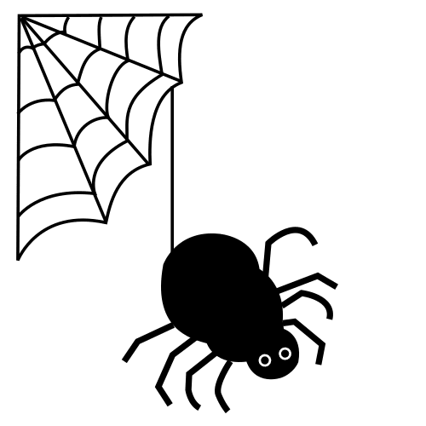
INVERTEBRATS
TENEN OSSOS
NO TENEN OSSOS

Slide 123
VERTEBRATS
TENEN OSSOS
NO TENEN OSSOS

